Slide 1

Geschäftsvorschlag sowie grafischer Prototyp
Team LSSD
Dennis Bäßler, Maximilian Leibiger, Niklas Schilling und Oliver Saynisch

Slide 2
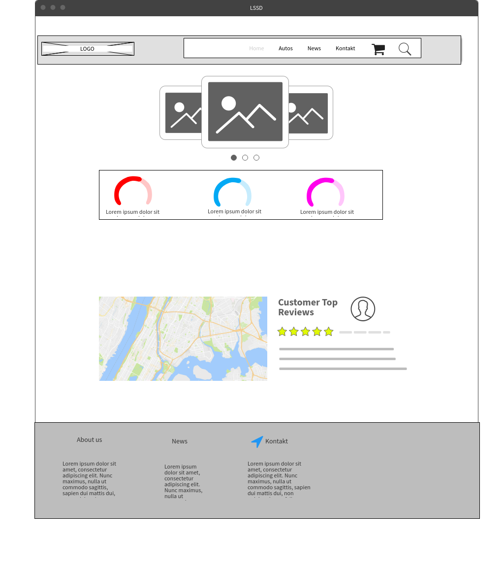

Slide 3
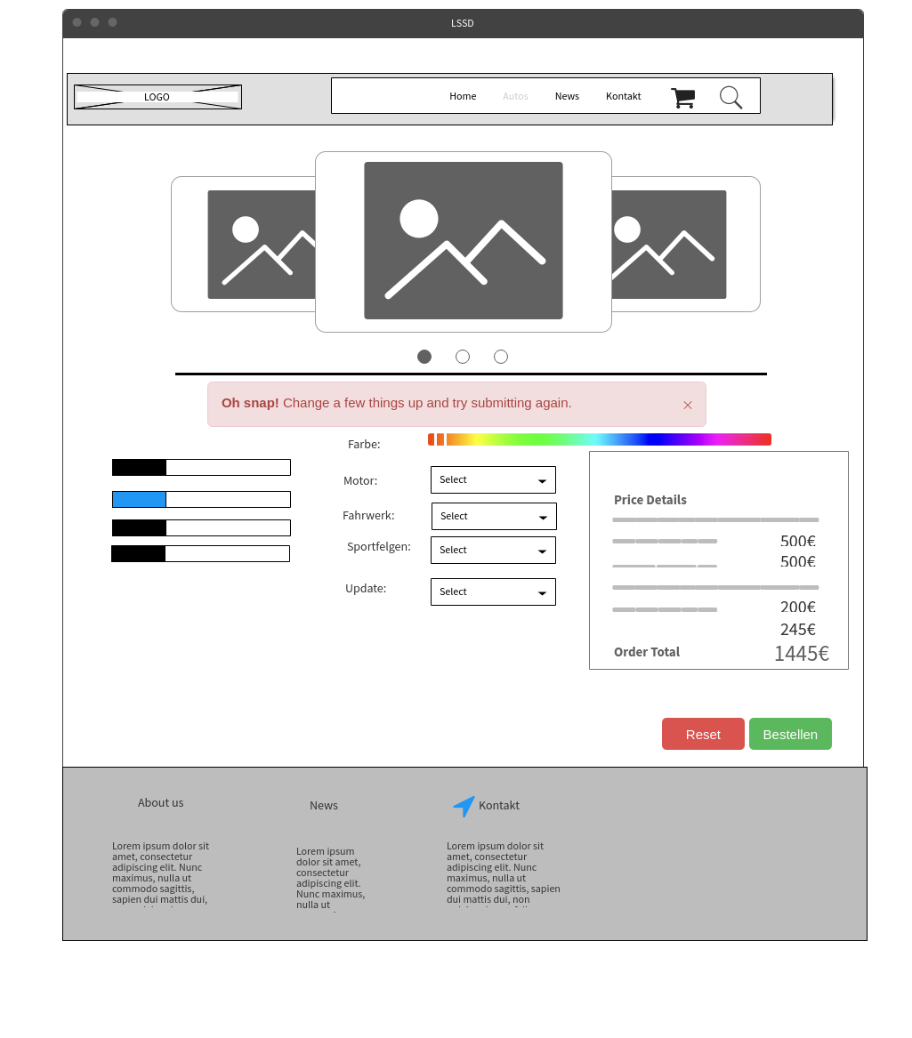

Slide 4
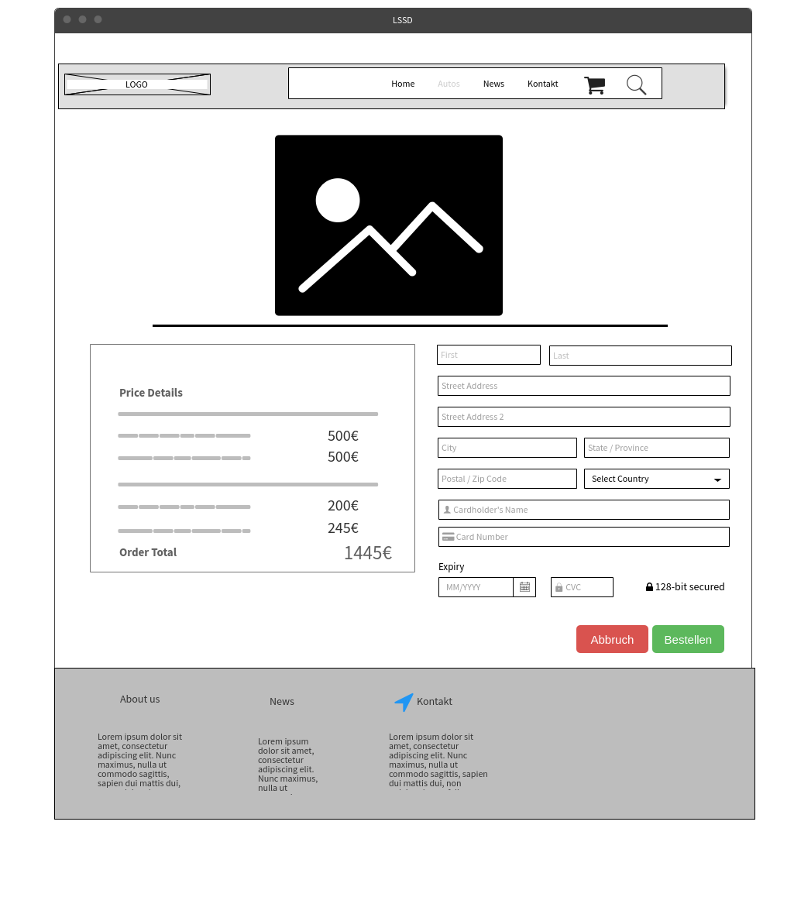

Slide 5
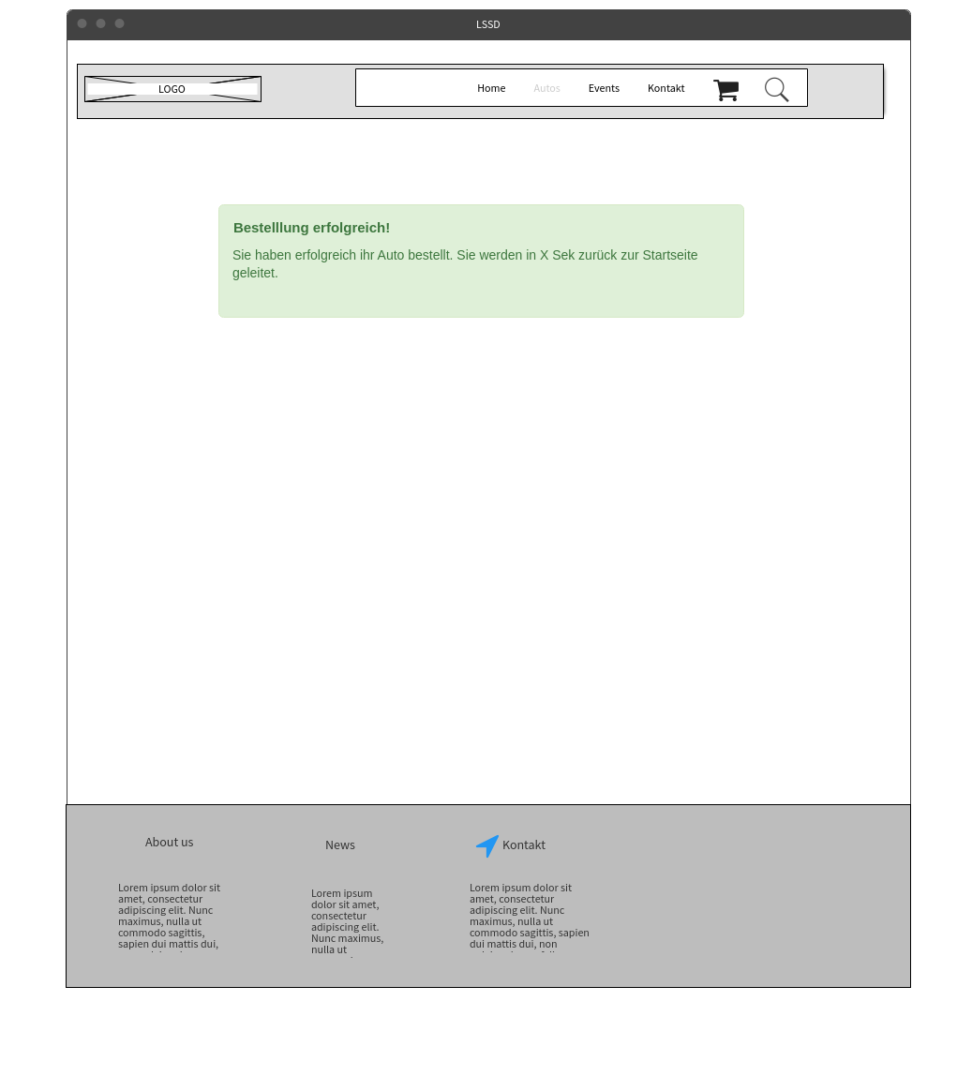

Slide 6
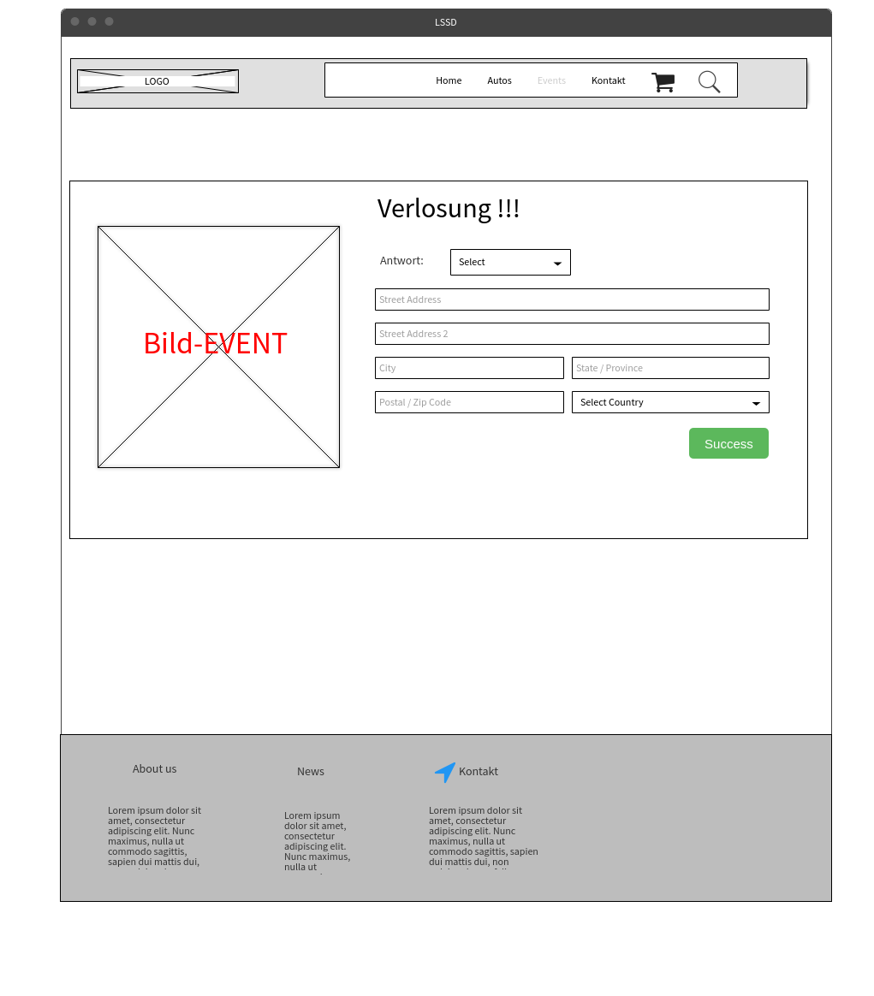

Slide 7
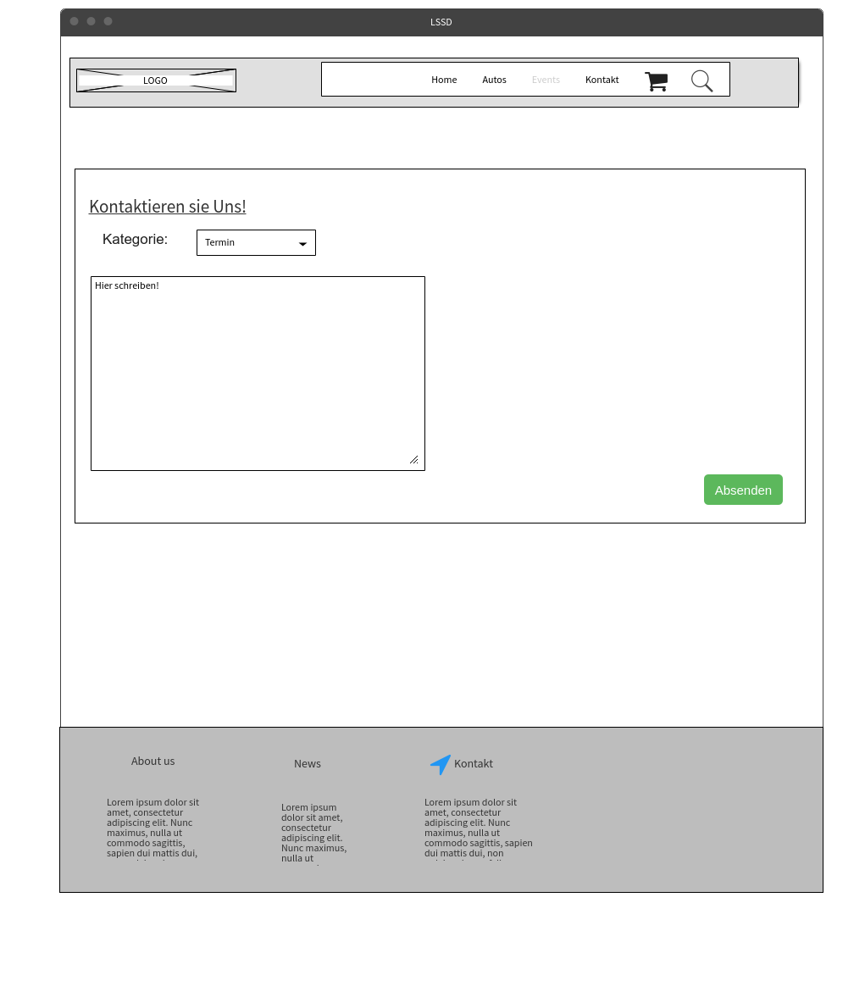

Slide 8
